Slide 1
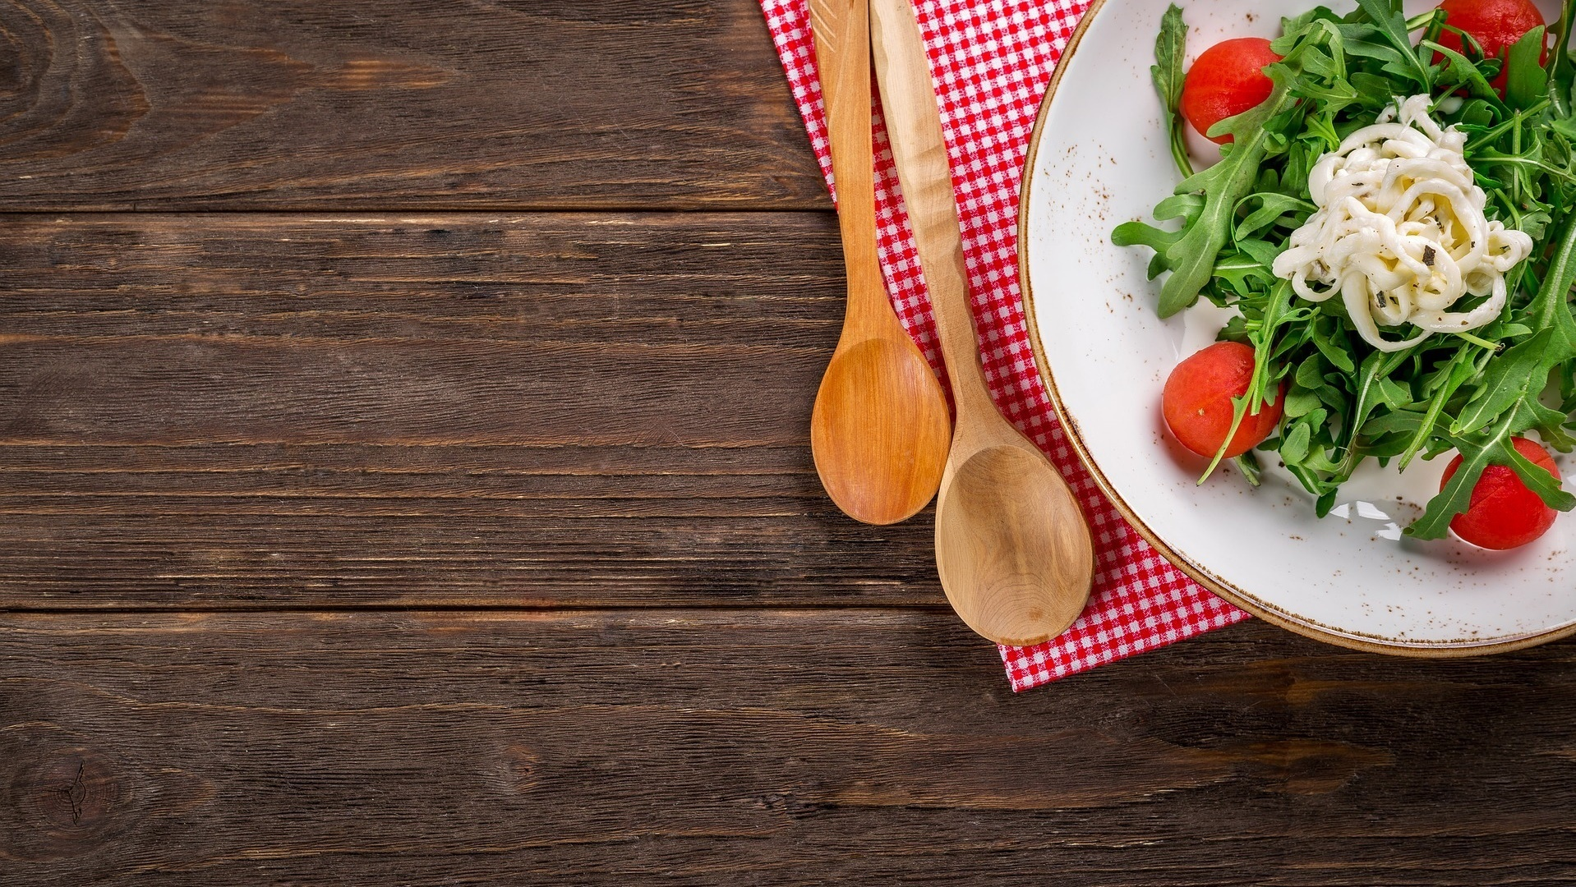
ZÁKLADY VÝŽIVY
• sacharidy • tuky • bílkoviny •
• potravinová pyramida •
Mgr. Martin Krobot
Ústav ochrany a podpory zdraví
BZNT031 – Nutriční terapie a výživa člověka
BPKV031 – Výživa v porodní asistenci
podzim 2018

Slide 2
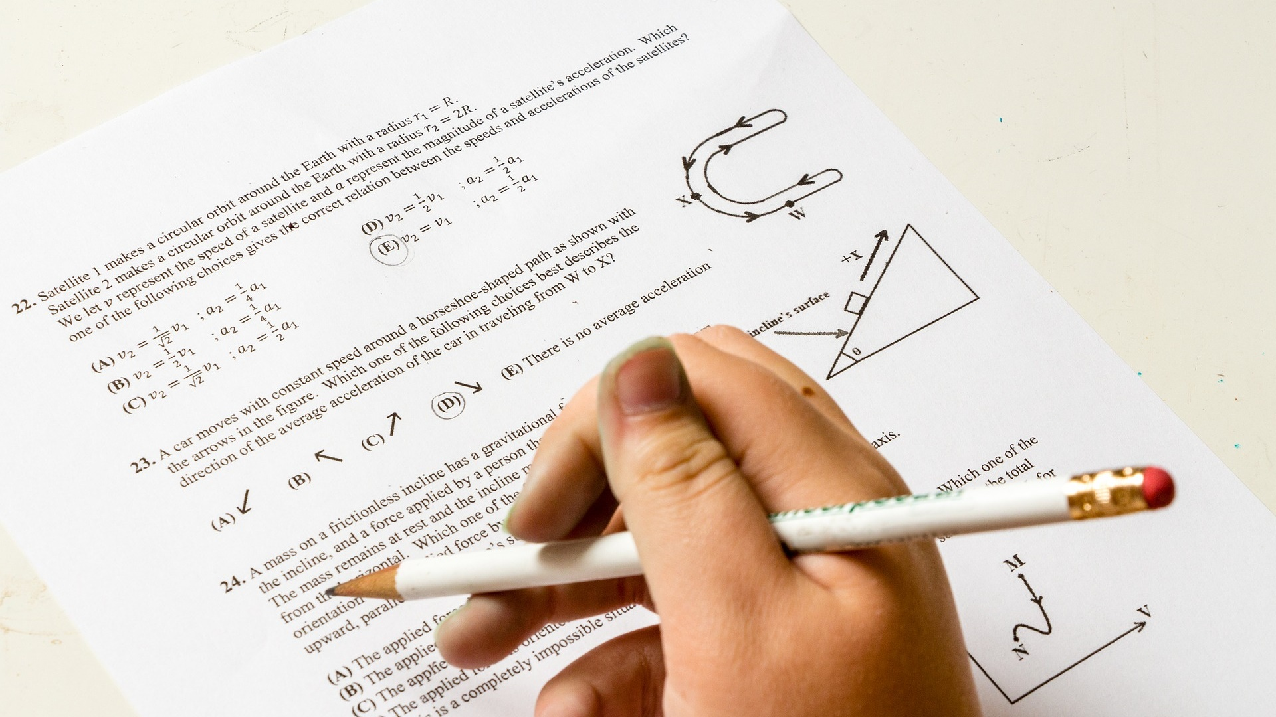
Ukončení předmětu

Slide 3
Podmínky ukončení předmětu
prezence – 2 absence
praktický úkol
zkouškový/kolokviální test
  30 otázek, min. 20 správných odpovědí
  1 odpověď správná
  test v IS – zkoušení v PC učebně na kampusu – termíny (?)
PA – zk
ZZ – k

Slide 4
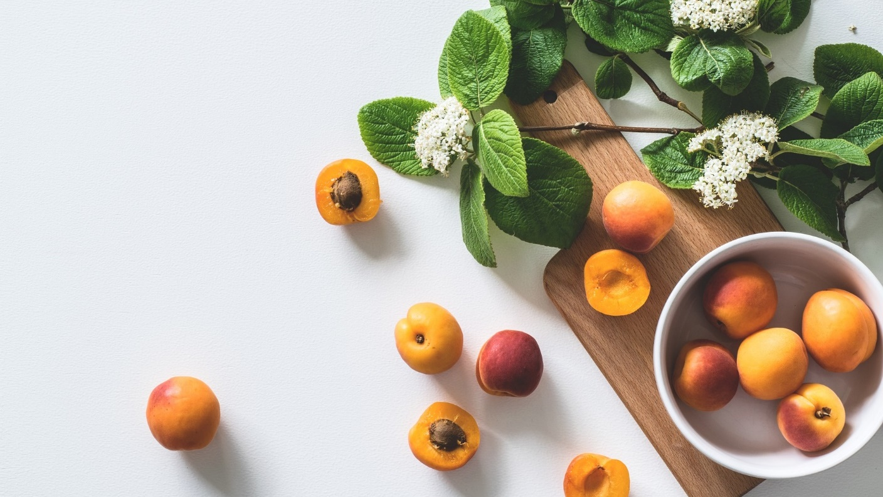
Základní živiny

Slide 5
Bílkoviny
plnohodnotné
  obsahují všechny esenciální aminokyseliny
  převážně živočišného původu + sója
neplnohodnotné
  limitující AMK – esenciální AMK, jejíž obsah je nedostatečný
    obiloviny – lysin
    rýže – lysin, threonin
    kukuřice – tryptofan
    luštěniny – methionin
  převážně rostlinného původu

Slide 6
Sacharidy
energie
zásobní látky
stavební materiál (chitin)
struktura (NA, koenzymy, glykoproteiny atd.)
1 g = 4 kcal = 17 kJ

Slide 7
Tuky
velmi významný zdroj energie (1 g = 38 kJ)
ve většině případů glycerol + 3 mastné kyseliny
složení MK ovlivňuje vliv tuku na zdraví člověka
MK nasycené, mononenasycené, polynenasycené
  zdroje a funkce viz Výživa v prevenci

Slide 8
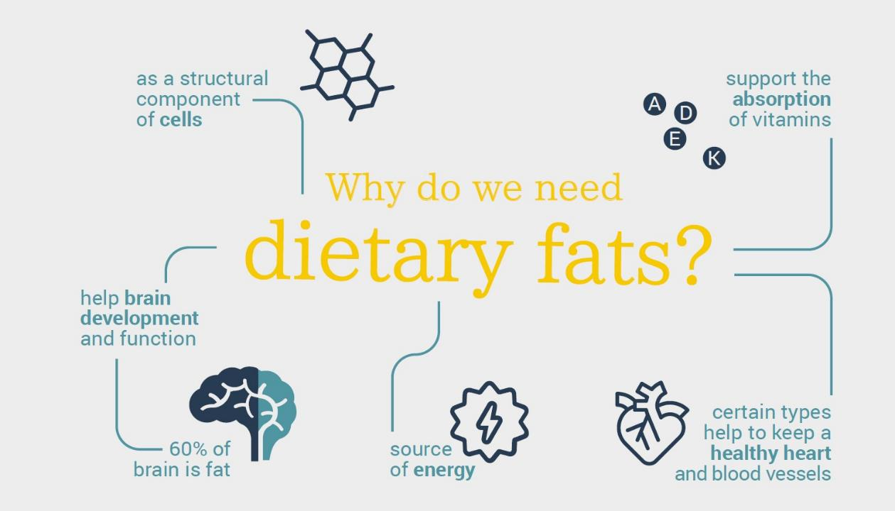

Slide 9
Trojpoměr živin
Podíl jednotlivých živin na přívodu energie by se měl
u zdravého člověka pohybovat okolo
B : T : S
15 : 30 : 55

Slide 10


Brainstorming
20 min

Slide 11
Potravinové skupiny

Slide 12
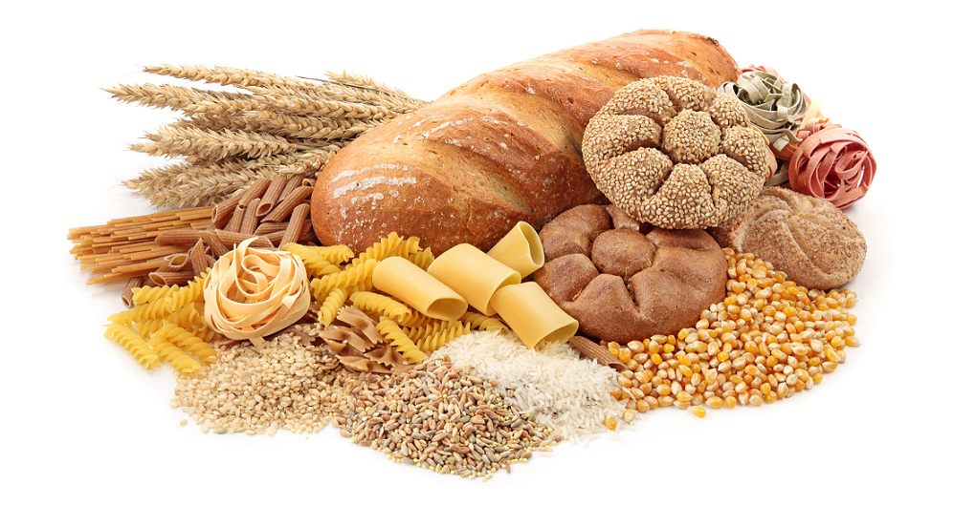
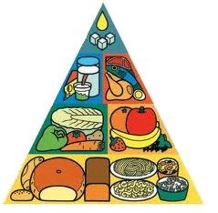
OBILOVINY

Slide 13
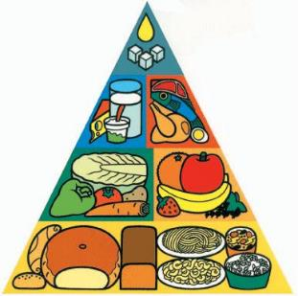

Obiloviny
veškeré potraviny z pšenice, žita, ječmene, ovsa, rýže, kukuřice a pseudoobilovin
3–6 porcí denně
  1 porce = 1 krajíc chleba (60 g), 1 rohlík, 1 kopeček vařené rýže/těstovin (125 g), 1 miska snídaňových cereálií
sacharidy → energie → 1 g = 17 kJ (4 kcal)
vláknina
vit. skupiny B (thiamin, niacin)
minerální látky (hořčík)
bílkoviny – neplnohodnotné
Obiloviny

Slide 14
Sacharidy
energie
zásobní látky
stavební materiál (chitin)
struktura (NA, koenzymy, glykoproteiny atd.)
1 g = 4 kcal = 17 kJ
Obiloviny

Slide 15
Sacharidy
monosacharidy
  glukóza, fruktóza, galaktóza aj.
disacharidy
  sacharóza, laktóza, maltóza aj.
oligosacharidy
  např. rafinóza
  některé způsobují trávicí obtíže
polysacharidy
  škrob, glykogen, celulóza aj.
Obiloviny

Slide 16
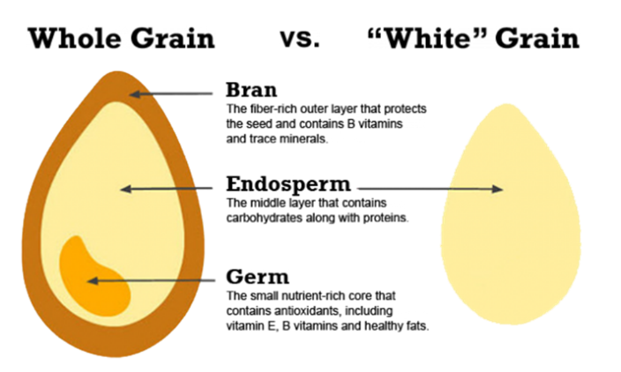
Celorznné vs. vícezrnné vs. x-zrnné
Obiloviny

Slide 17
Celorznné vs. vícezrnné vs. x-zrnné
celozrnné – alespoň 80 % celozrnné mouky
vícezrnné – alespoň 5 % něčeho jiného než pšenice a žita
Pětizrnné, sedmizrnné?
Cereální?
Obiloviny

Slide 18
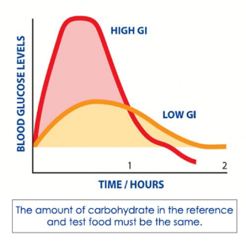
Glykemický index
Obiloviny

Slide 19

Lepek
Obiloviny

Slide 20

Lepek
prolaminy
  pšenice – gliadin + glutenin
  žito – secalin
  ječmen – hordein
  oves – avenin
CELIAKIE
vs.
ALERGIE NA LEPEK
vs.
NECELIAKÁLNÍ GLUTENOVÁ
SENZITIVITA
Obiloviny

Slide 21
Lepek
Bezlepkové suroviny?
Obiloviny

Slide 22
Lepek
Bezlepkové suroviny?
Pohanka, jáhly, rýže, kukuřice, quinoa, amarant aj.
Obiloviny

Slide 23
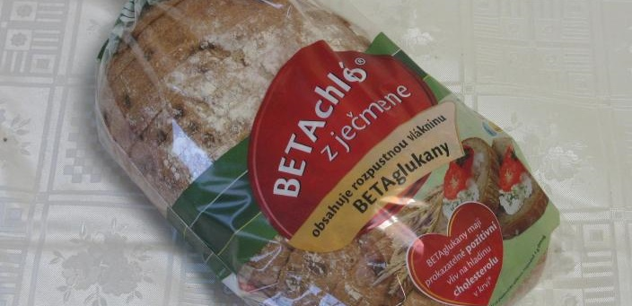
Beta-glukany
výživová tvrzení
  Beta-glukany přispívají k udržení normální hladiny cholesterolu v krvi.
  Konzumace beta-glukanů z ovsa nebo ječmene jakožto součásti jídla přispívá k omezení nárůstu hladiny glukózy v krvi po tomto jídle.
Obiloviny

Slide 24
Cukr v „cereáliích“
5 min
Obiloviny

Slide 25
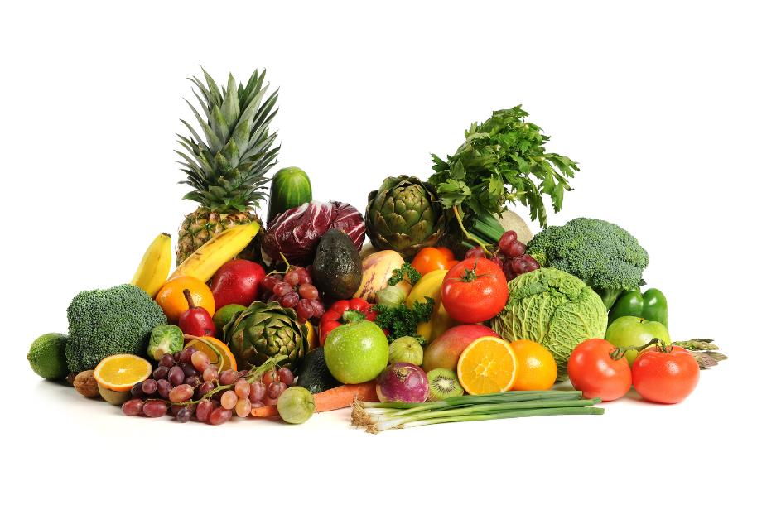
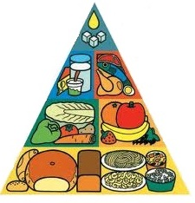
OVOCE A
ZELENINA

Slide 26
Obsah živin – jablko
Ovoce a zelenina

Slide 27
3–5 porcí; porce je…
OVOCE
banán, jablko, pomeranč – 1x 100 g
bobuloviny – miska 150–200 ml
šťáva – 250–300 ml, neředěná
ZELENINA
mrkev, paprika, středně velké rajče – 1 kus
syrová listová zelenina – miska 150–200 ml
vařená, včetně brambor – 125 g
šťáva – 250–300 ml, neředěná
Ovoce a zelenina

Slide 28
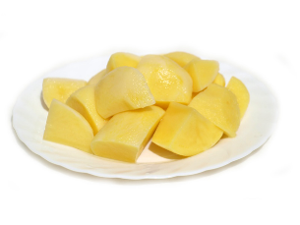
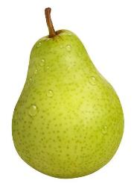
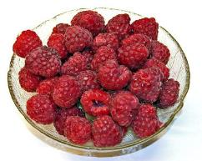
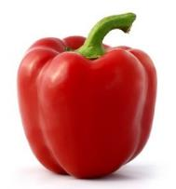
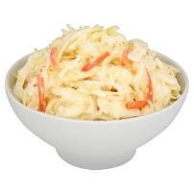
Pro lepší představu
Ovoce a zelenina

Slide 29
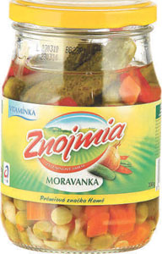
Porce zeleniny! Wait…
Živina | Hodnoty na 100 g
Energie | 47 kcal / 200 kJ
Tuk | 0,2 g
z toho SAFA | 0 g
Sacharidy | 10,1 g
z toho cukry | 8,3 g
Bílkoviny | 1,2 g
Sůl | 0,9 g
Ovoce a zelenina

Slide 30
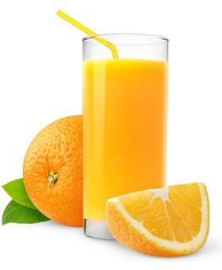
Ovoce nebo džus?
Živina | Hodnoty na 100 g
 | POMERANČ | SMOOTHIE | DŽUS
Energie | 49 kcal / 205 kJ | 56 kcal / 235 kJ | 43 kcal / 180 kJ
Tuk | 0 g | 0 g | 0 g
Sacharidy | 10 g | 14,4 g | 9 g
z toho cukry | 7,3 g | 12,1 g | 9 g
Bílkoviny | 0,9 g | 0,6 g | 0,7 g
Vláknina | 2 g | 1,7 g | 0,1 g
Vitamin C | 50,7 mg | 41 mg | 30 mg
Antioxidanty (ORAC) | 2 103 | 1 566 | 900
Ovoce a zelenina

Slide 31
Vitamin C
Potravina | Vitamin C (100 g)
Paprika červená | 191 mg
Rybíz černý | 166 mg
Brokolice | 121 mg
Kapusta růžičková/hlávková | 95 mg
Kiwi | 93 mg
Květák | 77 mg
Jahody | 66 mg
Zelí červené | 52 mg
Pomeranč, citróny | cca 50 mg
Ovoce a zelenina

Slide 32
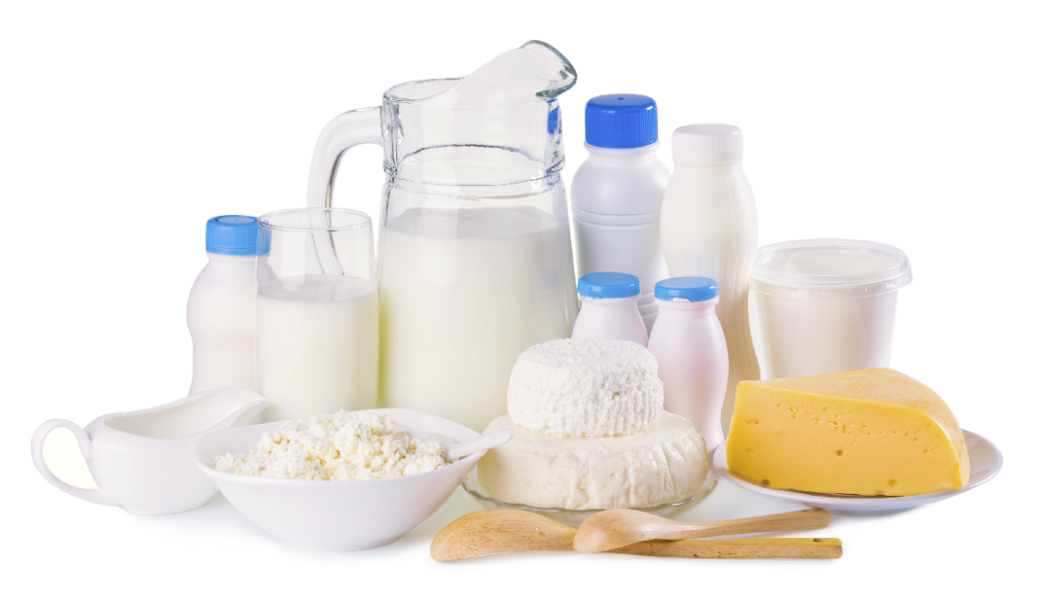
MLÉKO A
MLÉČNÉ VÝROBKY

Slide 33
Mléčné výrobky
2–3 porce denně
  1 porce = 1 sklenice mléka (250 ml), 1 kelímek jogurtu (200 ml), 55 g tvrdého sýra
bílkoviny → 1 g = 17 kJ (4 kcal)
vápník
vit. skupiny B (riboflavin, kobalamin)
vit. D
Mléčné výrobky

Slide 34
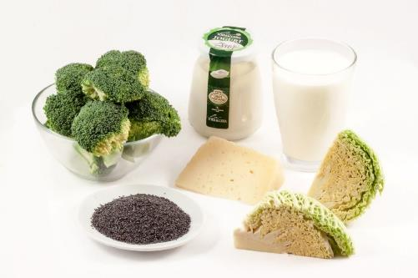
Vápník z mléka nebo z rostlin?
vyšší míra absorpce vs. nižší absolutní obsah
  např. brokolice
nižší míra absorpce vs. vyšší absolutní obsah
  např. mák
Mléčné výrobky

Slide 35
Bezmléčná dieta
Laktózová intolerance
vs.
Alergie na bílkovinu KM
Mléčné výrobky

Slide 36
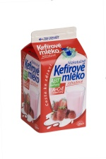
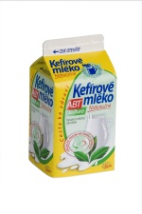
Slazené či bílé?
Živina | Slazené | Bílé
Energie | 69 kcal / 290 kJ | 40 kcal / 170 kJ
Tuky | 1 g | 1 g
Bílkoviny | 3 g | 3 g
Sacharidy | 12 g | 4,4 g
Mléčné výrobky

Slide 37
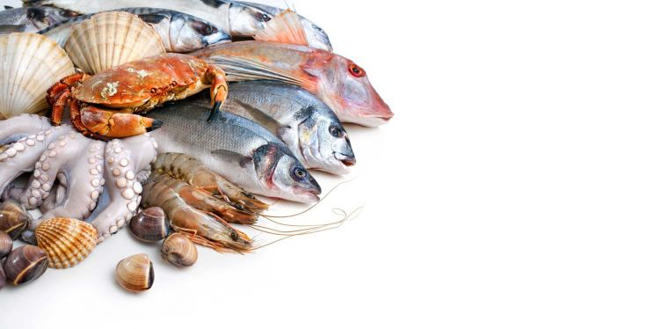
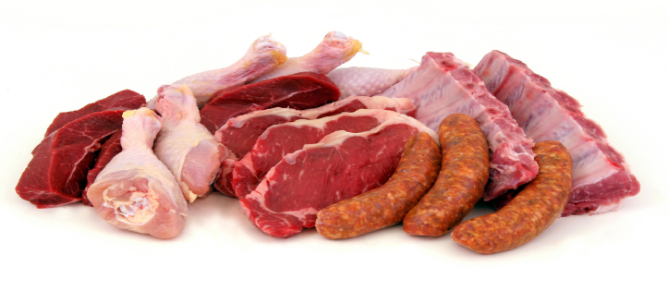
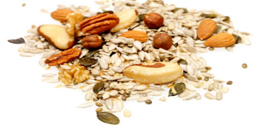
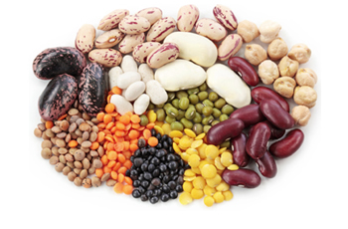
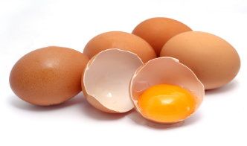
MASO, RYBY,
VEJCE, OŘECHY,
SEMENA

Slide 38






 | Energie kJ/100 g | Voda g/100 g | Bílkoviny g/100 g | Tuky (SFA) g/100 g | Sach. g/100 g
VEJCE Vejce slepičí | 575 | 76,1 | 12,5 | 9,2 (2,5) | 1,3
MASO Hovězí zadní syrové Hovězí zadní dušené | 427 823 | 73,3 55,9 | 22,3 36,9 | 1,3 (0,6) 5,3 (2,3) | 0 0
RYBY Tuňák | 610 | 69,5 | 23,7 | 5,6 (1,3) | 0
LUŠTĚNINY Čočka syrová Čočka vařená | 1372 466 | 9,8 62,4 | 69,6 23,6 | 0,7 0,4 | 48,5 16,3
OŘECHY Mandle | 2520 | 4,7 | 20,2 | 52,7 | 7,3
SEMENA Sezam | 2380 | 3,2 | 24,5 | 45,9 (8,5) | 13,9
www.nutridatabaze.cz

Slide 39
BÍLKOVINNÉ
POTRAVINY

Slide 40
„Bílkovinné“ potraviny
1–2 porce denně
  1 porce = 80 g vařeného masa, 2 vejce, 100 g vařených luštěnin
bílkoviny → 1 g = 17 kJ (4 kcal)
tuky → 1 g = 39 kJ (9 kcal)
vláknina
vit. A, D, skupiny B (thiamin, niacin)
minerální látky (Fe, Zn)
Bílkovinné potraviny

Slide 41
Bílkoviny
stavební materiál
receptory
protilátky atd. atd. atd.
energie (?)
1 g = 4 kcal = 17 kJ
Bílkovinné potraviny

Slide 42

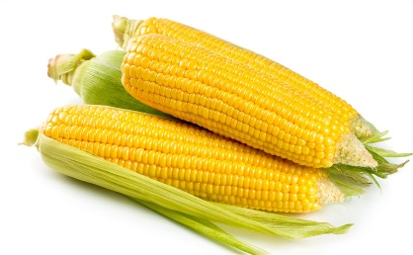

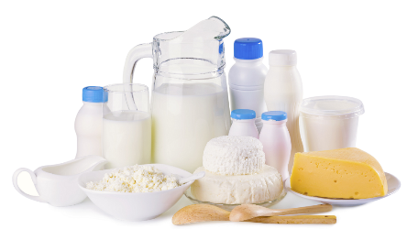
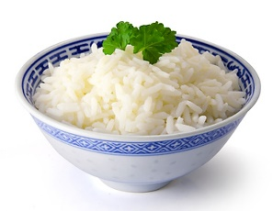
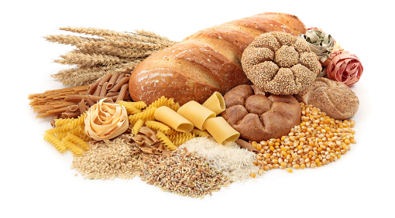
Bílkoviny
plnohodnotné vs. neplnohodnotné
esenciální aminokyseliny
vs.
Met
Trp
Lys, Thr
Lys
Bílkovinné potraviny

Slide 43
Řazení potravin
10 min

